Slide 1


大模型：分布式训练
DeepSpeed
ZOMI

Slide 2
大模型业务全流程
数据 & 模型算法
模型训练 & 微调
模型验证 & 推理部署
2. 数据处理
4. 模型训练
6. 模型微调
7. 模型验证
开源
数据
数据
预处理
向量
数据库
混合精度
梯度检查
梯度累积
…
全参微调
下游
任务
测评
标准
bench
mark
3. 模型算法
5. 分布式并行
低参微调
8. 推理与智能体
LLM模型
架构
多模态
一切皆Tokens
训练集群稳定性
指令微调
量化
压缩
推理
加速
9. Agent
智能体
1. AI 集群建设
计算、存储、网络
AI 集群机房建设
AI 集群上线与运维
集群算力准备

Slide 3
大模型系列 – 分布式训练加速
具体内容
分布式加速库：
业界常用分布式加速库 & 作用
DeepSpeed 特性：
基本概念 - 整体框架 – Zero-1/2/3 – ZeRO-Offload – ZeRO-Infinity
Megatron 特性：
总体介绍 – 整体流程 – 并行配置 – DP – TP – PP

Slide 4
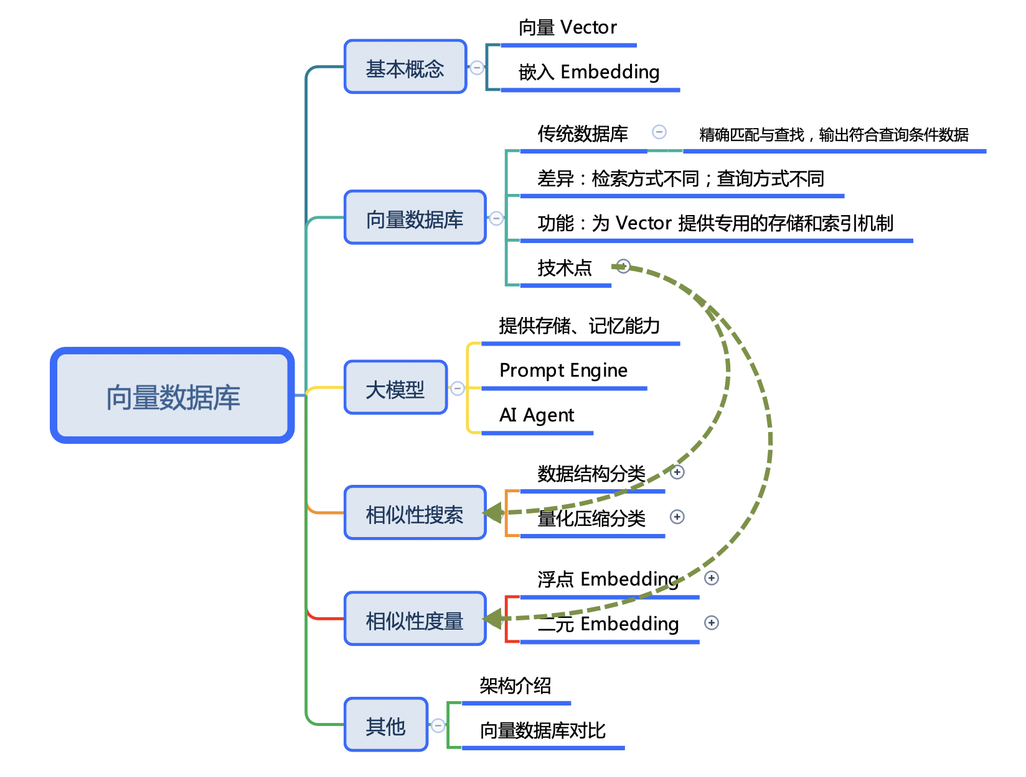
大模型系列 – 分布式训练加速

Slide 5
2. DeepSpeed
https://github.com/microsoft/DeepSpeed

Slide 6
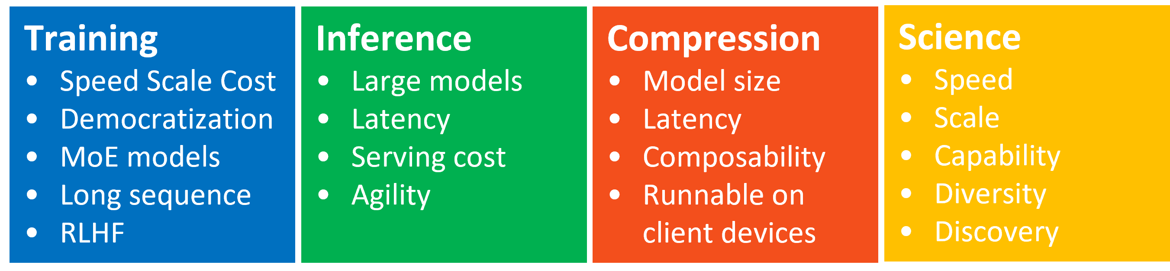
创新特性
Training：为大模型训练供 ZeRO、3D-Parallelism、DeepSpeed-MoE、ZeRO-Infinity等特性；
Inference：提供Tensor、Pipeline、Expert等并行特性与推理内核、通信优化和异构内存特性结合；
Compression：提供 ZeroQuant 和 XTC 等 SoTA 在压缩方面的创新；
4Science：遥远的你；

Slide 7
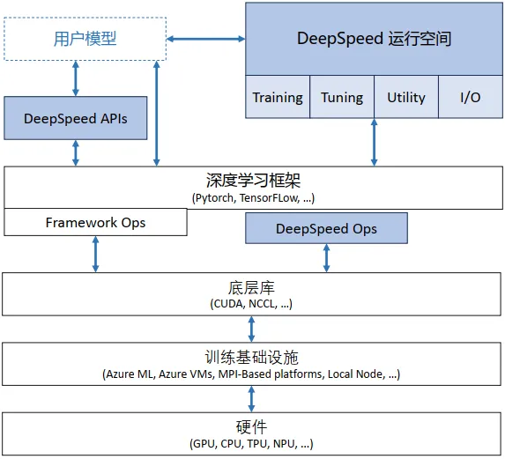
软件架构
APIs：
配置参数在 ds_config.json 中，通过 API 接口可以调用 DeepSpeed 训练/推理模型；
RunTime：
核心运行时组件，负责管理、执行和优化性能。包括数据、模型、并行优化、微调、故障检测以及 CheckPoint 保存和加载等任务。
Ops：
底层内核组件，使用C++和CUDA实现。优化计算和通信，提供底层操作；

Slide 8
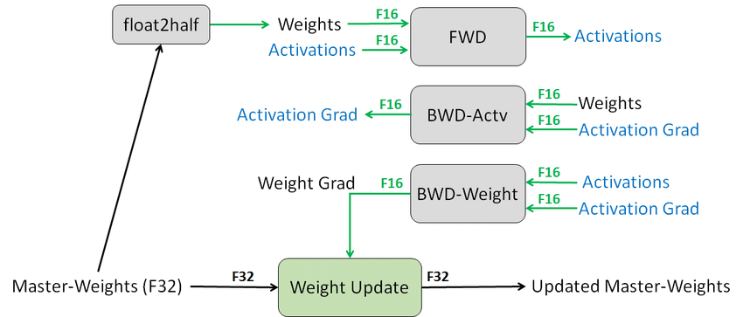
混合精度训练 && 显存占用分析

Slide 9
混合精度训练 && 显存占用分析
Model States 模型本身相关且必须存储的参数：
Parameters：模型参数
Gradients：模型梯度
Optimizer States：Adam中 momentum和variance
Residual States 非模型必须，训练过程中产生的参数：
Activation：激活值
Temporary Buffers：临时存储
Unusable Fragmented Memory：碎片化存储空间

Slide 10
ZeRO 并行
ZeRO Zero Redundancy Optimizer，一系列显存优化方法的统称：
ZeRO-DP（Data Parallel）：ZeRO1/2/3
ZeRO-R（Reduce）： Activation Checkpointing、 Memory Defragmentation
ZeRO-Offload： Offload Strategy && Offload Schedule
ZeRO-Infinity： Breaking the GPU Memory Wall for Extreme Scale Deep Learning

Slide 11
ZeRO-DP（Data Parallel）
ZeRO Zero Redundancy Optimizer，一系列显存优化方法的统称：
ZeRO-DP（Data Parallel）：ZeRO1/2/3
Optimizer state partitioning（ZeRO stage 1）：
只对 optimizer 状态进行切分，占用内存原始1/4；
Gradient partitioning（ZeRO stage 2）：
对 optimizer 和 grad 进行切分，占用内存原始1/8；
Parameter partitioning（ZeRO stage 3）：
对 optimizer、grad 和模型参数进行切分，内存减少与数据并行度和复杂度成线性关系，同时通信容量是数据并行性的 1.5 倍；

Slide 12
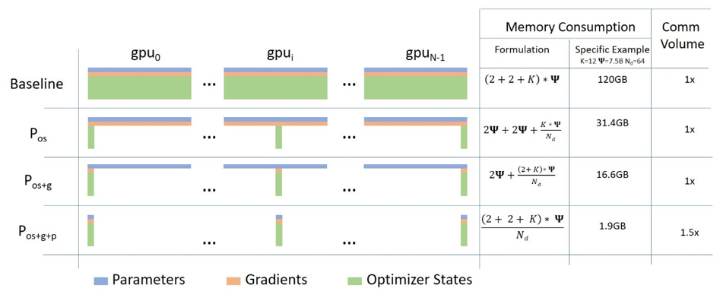
ZeRO-DP（Data Parallel）
Optimizer state partitioning（ZeRO stage 1）：只对 optimizer 状态进行切分，占用内存原始1/4；
Gradient partitioning（ZeRO stage 2）：对 optimizer 和 grad 进行切分，占用内存原始1/8；
Parameter partitioning（ZeRO stage 3）：对 optimizer、grad 和模型参数进行切分，内存与数据并行线性关系，通信 DP 1.5X；

Slide 13
ZeRO: Where the memory goes?
模型本身相关且必须存储的参数
Model States ：
Parameters (half)：2 bytes
Gradients (half)：2 bytes
Optimizer States ：
Master Weight (fp32)：4 bytes
Adam momentum (fp32)：4 bytes
Adam Variance (fp32)： 4 bytes
假设模型参数量 Ψ ，使用Adam优化器混合精度训练：
a.模型参数和梯度 float16，显存消耗为 2Ψ + 2Ψ；
Adam 维护 float32 模型副本，消耗 4Ψ；
Adam 辅助变量 fp32 momentum + fp32 variance，显存消耗 4Ψ+4Ψ；
模型消耗 2Ψ+2Ψ=4Ψ ，Adam 消耗 4Ψ+4Ψ+4Ψ=12Ψ，总消耗 Ψ+12Ψ= 16Ψ
优化器显存占用表示 KΨ（不同的优化器不同），则、混合精度训练显存占用 4Ψ+KΨ

Slide 14
2.1 DeepSpeed
ZeRO-1 原理

Slide 15
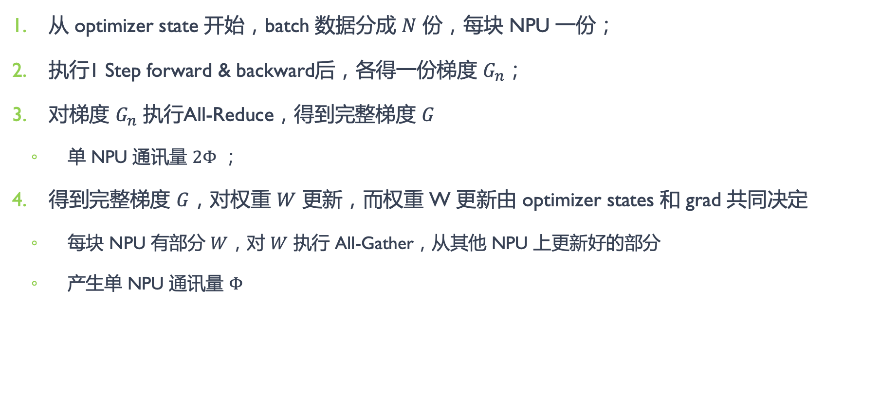
ZeRO Stage 1 算法原理
从 optimizer state 开始，batch 数据分成 $N$ 份，每块 NPU 一份；
执行1 Step forward & backward后，各得一份梯度 $G_{n}$；
对梯度 $G_{n}$ 执行All-Reduce，得到完整梯度 $G$
单 NPU 通讯量 $2Φ$ ；
得到完整梯度 $G$，对权重 $W$ 更新，而权重 W 更新由 optimizer states 和 grad 共同决定
每块 NPU 有部分 $W$，对 $W$ 执行 All-Gather，从其他 NPU 上更新好的部分
产生单 NPU 通讯量 $Φ$

Slide 16
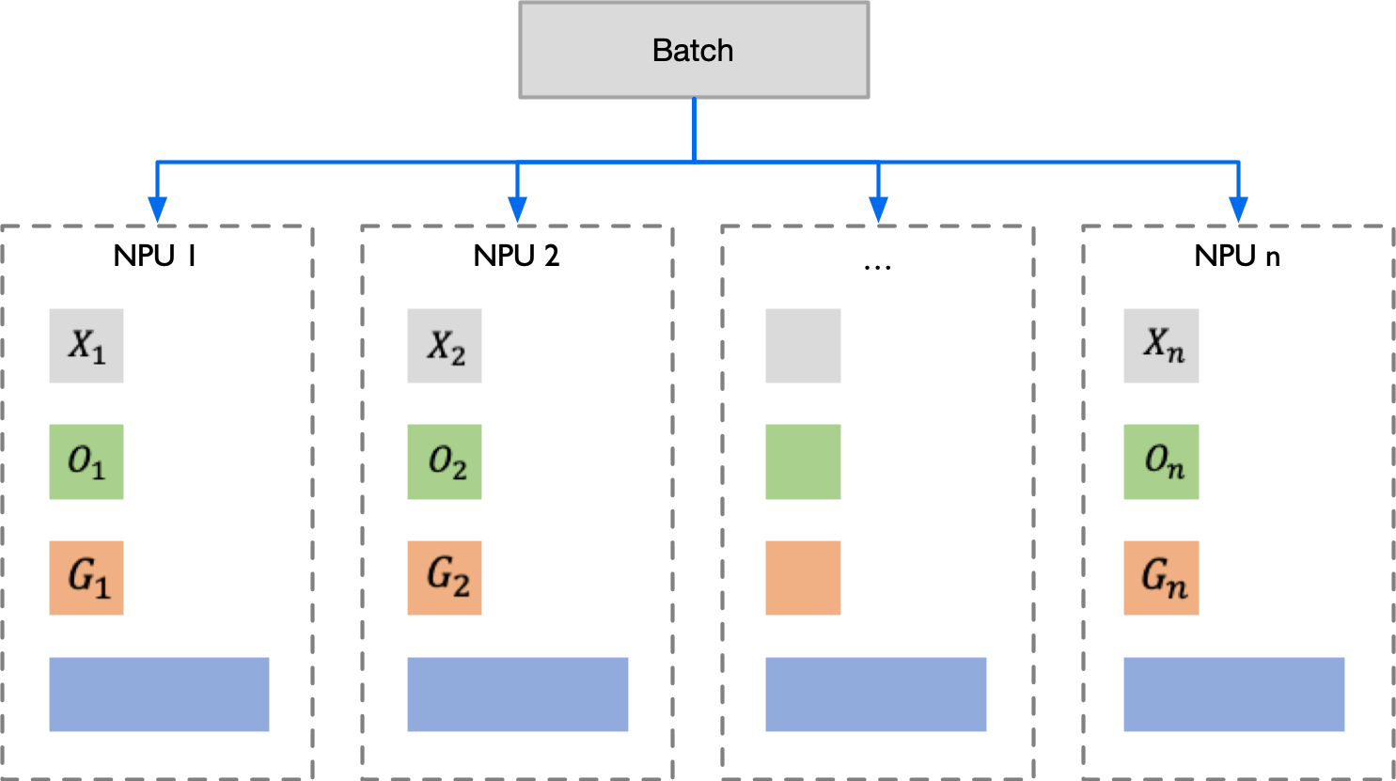
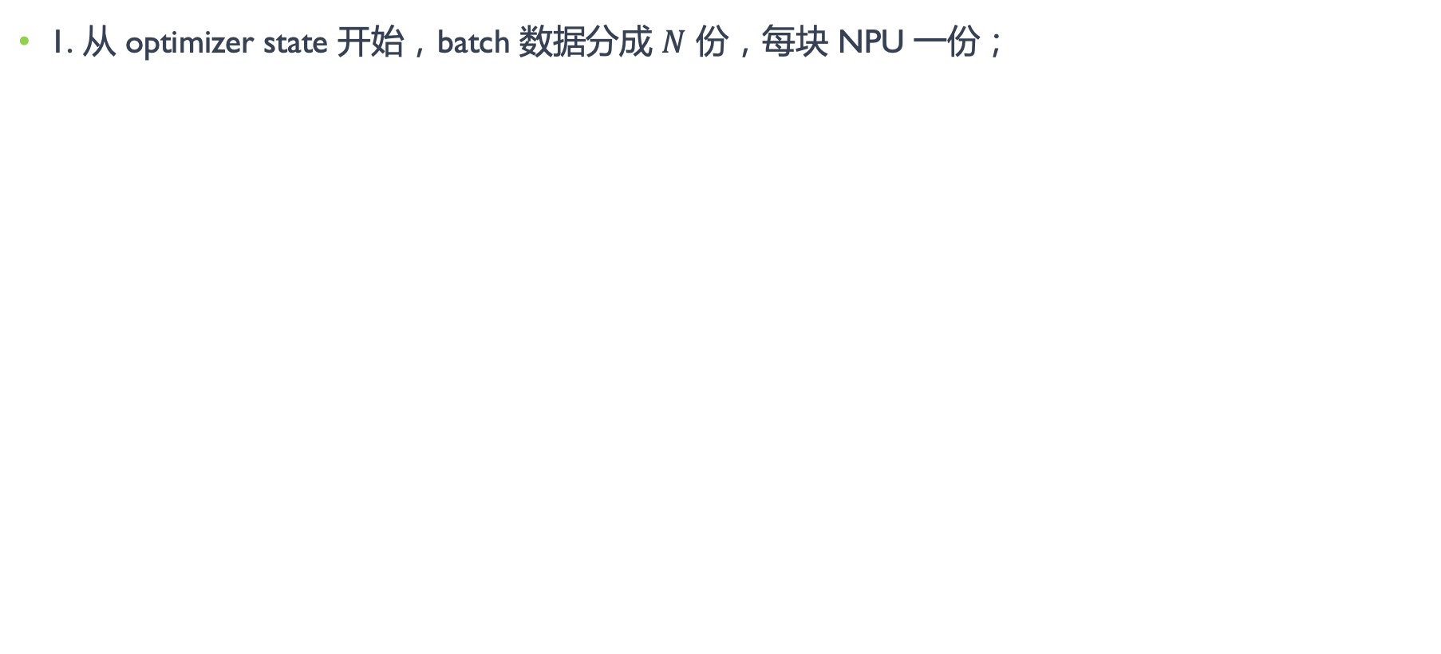
ZeRO Stage 1 原理
1. 从 optimizer state 开始，batch 数据分成 $N$ 份，每块 NPU 一份；
Notes:
$X_{1} X_{2} X_{n}$
$W_{1} W_{2} W_{n}$
$O_{1} O_{2} O_{n}$

Slide 17
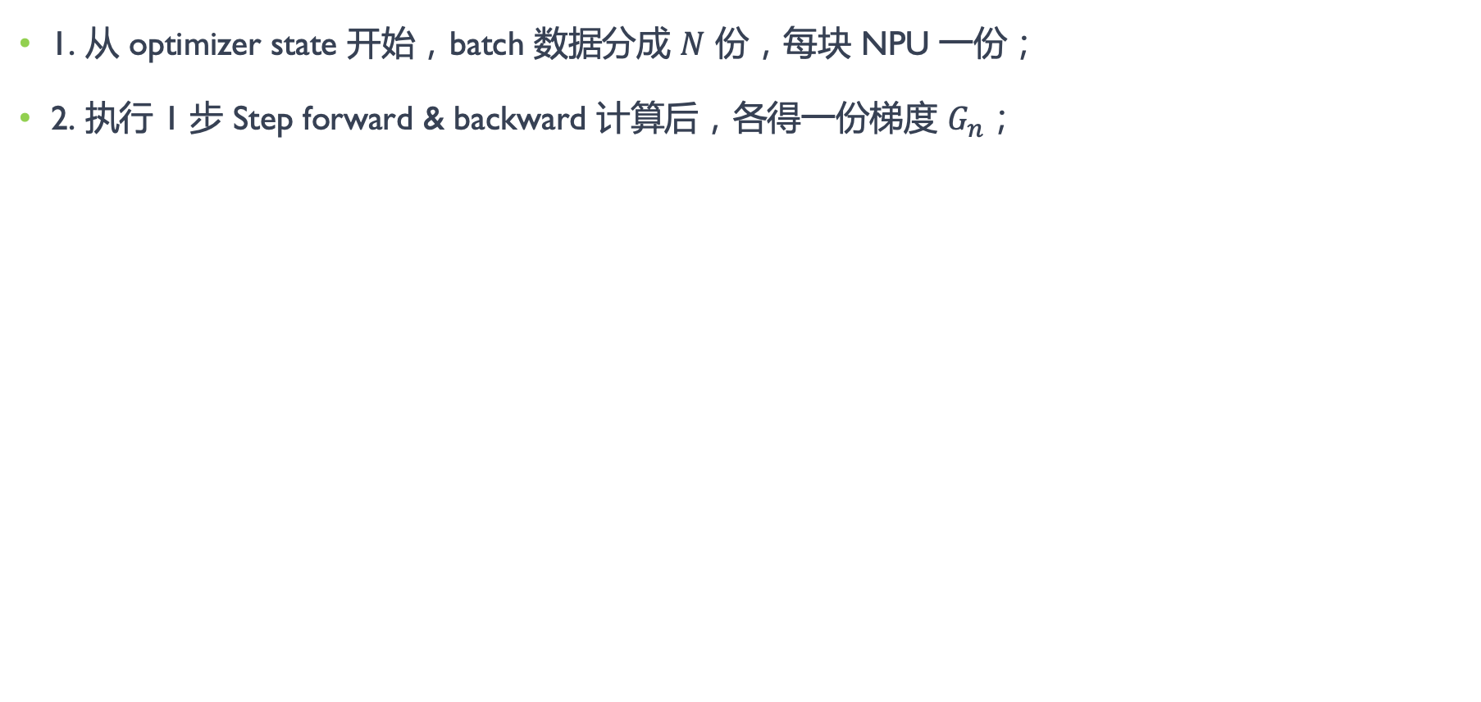
ZeRO Stage 1 原理
1. 从 optimizer state 开始，batch 数据分成 $N$ 份，每块 NPU 一份；
2. 执行 1 步 Step forward & backward 计算后，各得一份梯度 $G_{n}$；
Notes:
$$G_{1}G_{2} G_{n}$$

Slide 18
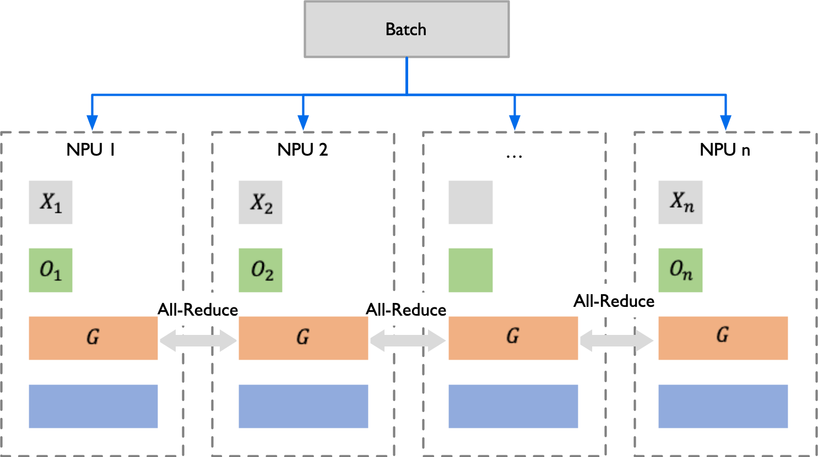
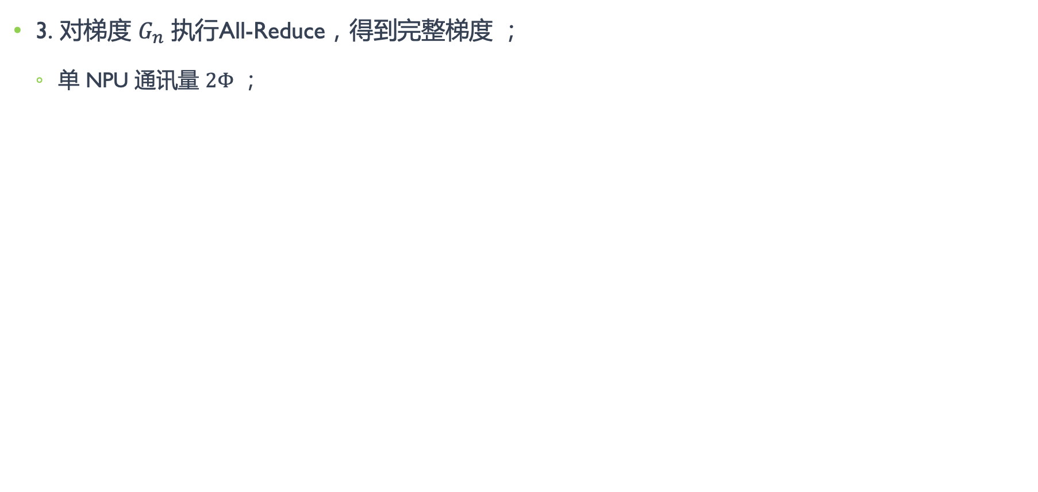
ZeRO Stage 1 原理
3. 对梯度 $G_{n}$ 执行All-Reduce，得到完整梯度 $；$
单 NPU 通讯量 $2Φ$ ；
Notes:
$$G$$

Slide 19
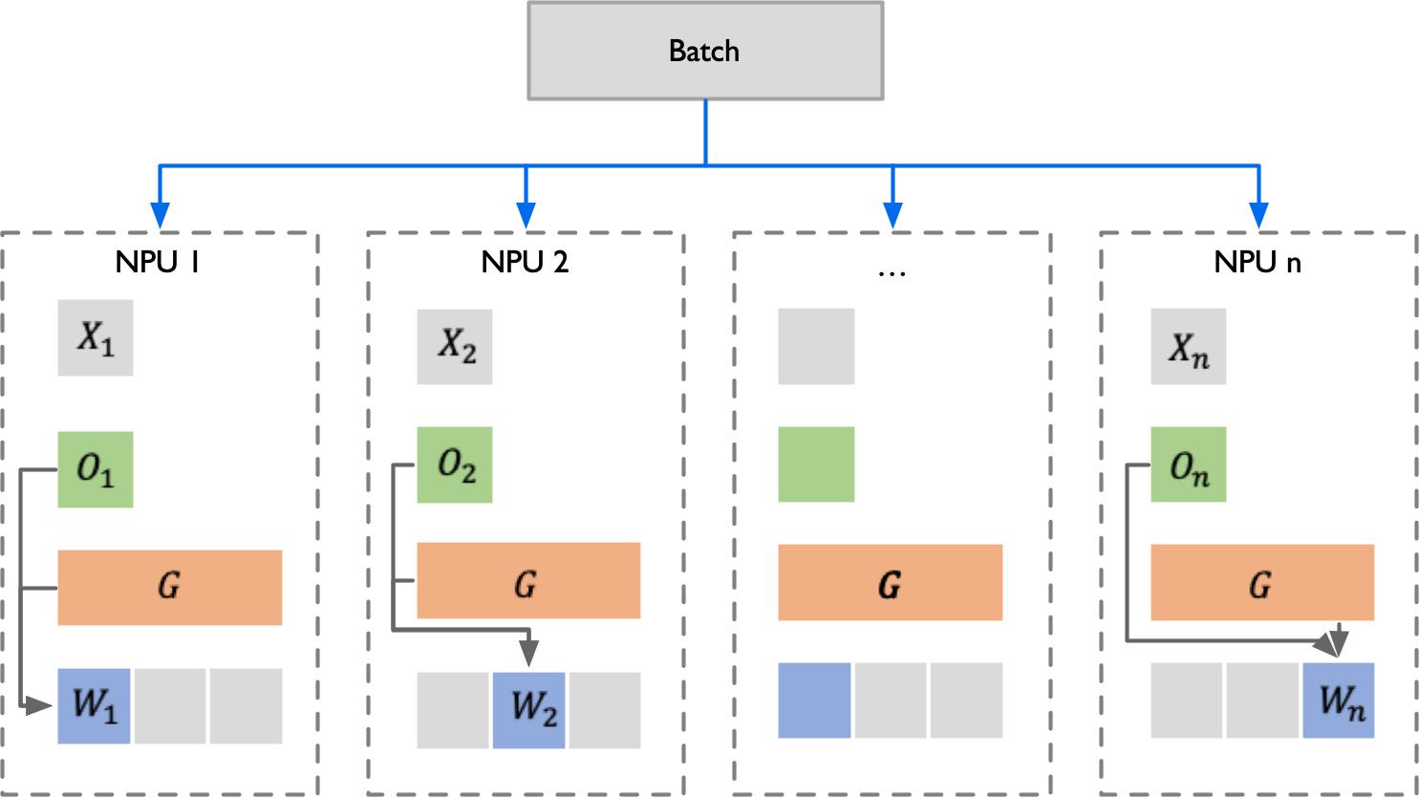
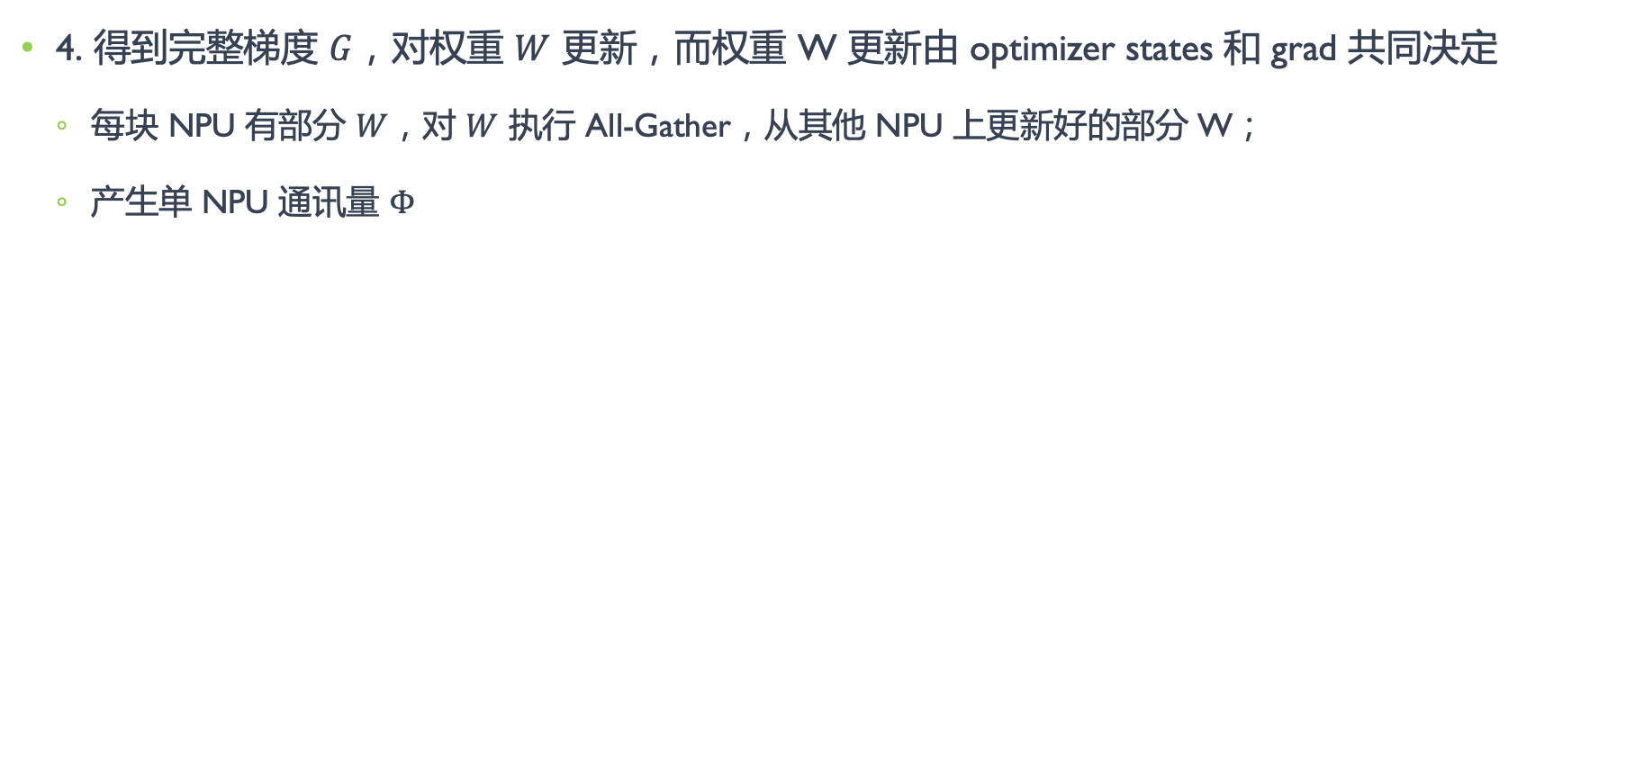
ZeRO Stage 1 原理
4. 得到完整梯度 $G$，对权重 $W$ 更新，而权重 W 更新由 optimizer states 和 grad 共同决定
每块 NPU 有部分 $W$，对 $W$ 执行 All-Gather，从其他 NPU 上更新好的部分 W；
产生单 NPU 通讯量 $Φ$

Slide 20
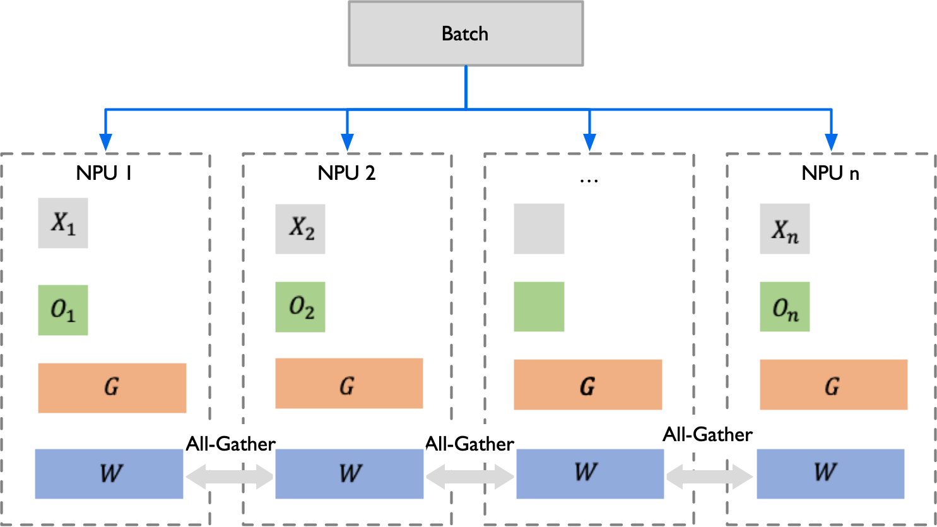
ZeRO Stage 1 原理
4. 得到完整梯度 $G$，对权重 $W$ 更新，而权重 W 更新由 optimizer states 和 grad 共同决定
每块 NPU 有部分 $W$，对 $W$ 执行 All-Gather，从其他 NPU 上更新好的部分 W；
产生单 NPU 通讯量 $Φ$
Notes:
$$W$$

Slide 21
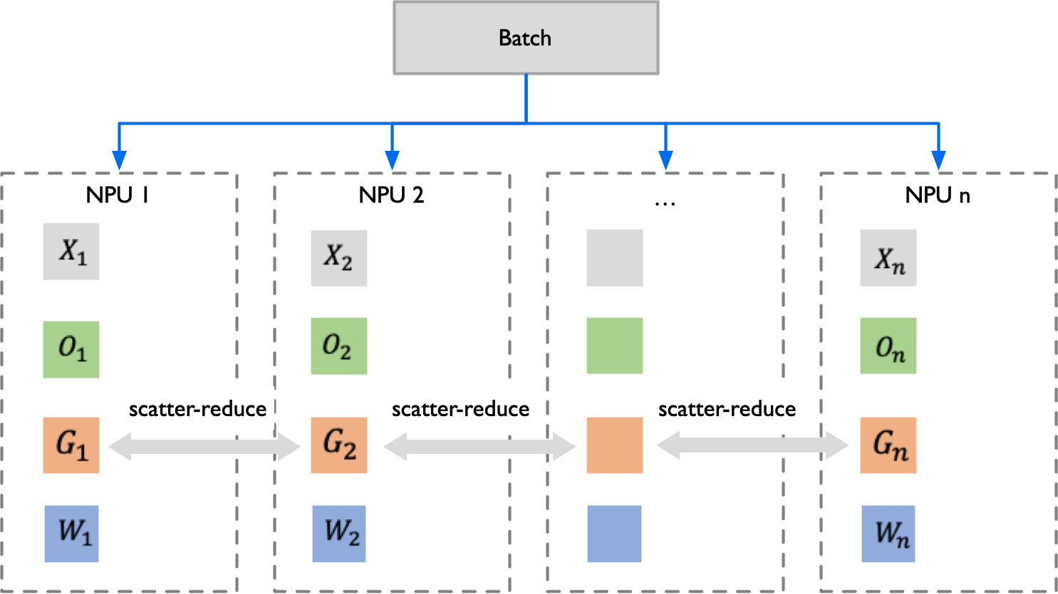
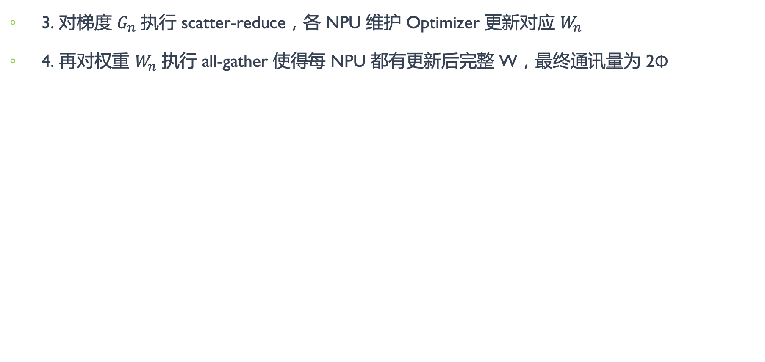
ZeRO Stage 1 实际执行
3. 对梯度 $G_{n}$ 执行 scatter-reduce，各 NPU 维护 Optimizer 更新对应 $W_{n}$
4. 再对权重 $W_{n}$ 执行 all-gather 使得每 NPU 都有更新后完整 W，最终通讯量为 2Φ

Slide 22
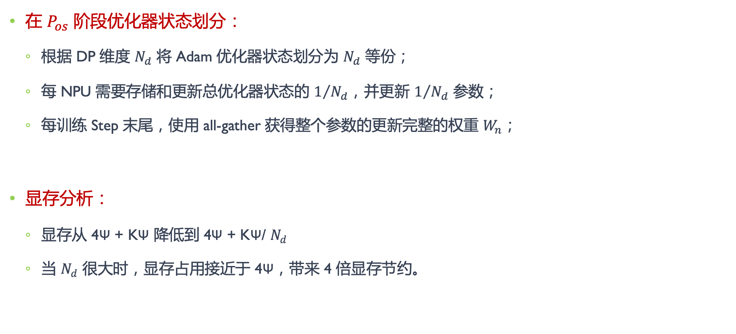
ZeRO Stage 1 计算
在 $P_{os}$ 阶段优化器状态划分：
根据 DP 维度 $N_{d}$ 将 Adam 优化器状态划分为 $N_{d}$ 等份；
每 NPU 需要存储和更新总优化器状态的 $1/{N_{d}}$，并更新 $1/{N_{d}}$ 参数；
每训练 Step 末尾，使用 all-gather 获得整个参数的更新完整的权重 $W_{n}$；
显存分析：
显存从 4Ψ + KΨ 降低到 4Ψ + KΨ/ $N_{d}$
当 $N_{d}$ 很大时，显存占用接近于 4Ψ，带来 4 倍显存节约。

Slide 23
ZeRO Stage 1 计算

Slide 24
2.2 DeepSpeed
ZeRO-2 原理

Slide 25
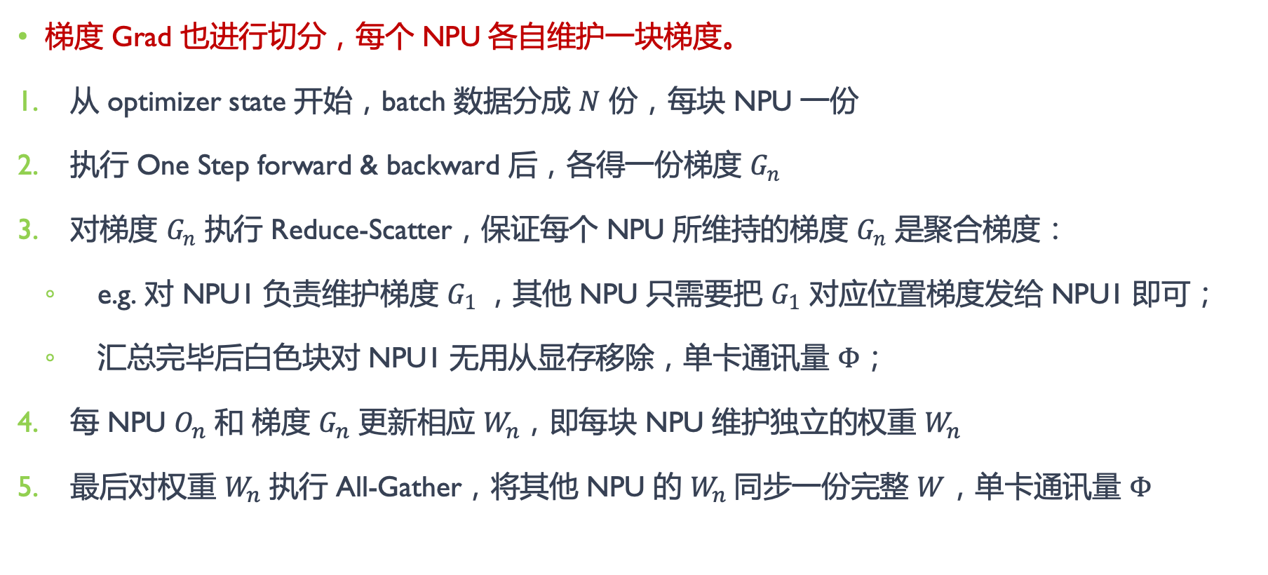
ZeRO Stage 2 原理
梯度 Grad 也进行切分，每个 NPU 各自维护一块梯度。
从 optimizer state 开始，batch 数据分成 $N$ 份，每块 NPU 一份
执行 One Step forward & backward 后，各得一份梯度 $G_{n}$
对梯度 $G_{n}$ 执行 Reduce-Scatter，保证每个 NPU 所维持的梯度 $G_{n}$ 是聚合梯度：
e.g. 对 NPU1 负责维护梯度 $G_{1}$，其他 NPU 只需要把 $G_{1}$ 对应位置梯度发给 NPU1 即可；
汇总完毕后白色块对 NPU1 无用从显存移除，单卡通讯量 $Φ$；
每 NPU $O_{n}$ 和 梯度 $G_{n}$ 更新相应 $W_{n}$，即每块 NPU 维护独立的权重 $W_{n}$
最后对权重 $W_{n}$ 执行 All-Gather，将其他 NPU 的 $W_{n}$同步一份完整 $W$，单卡通讯量 $Φ$
Notes:
$$W$$

Slide 26

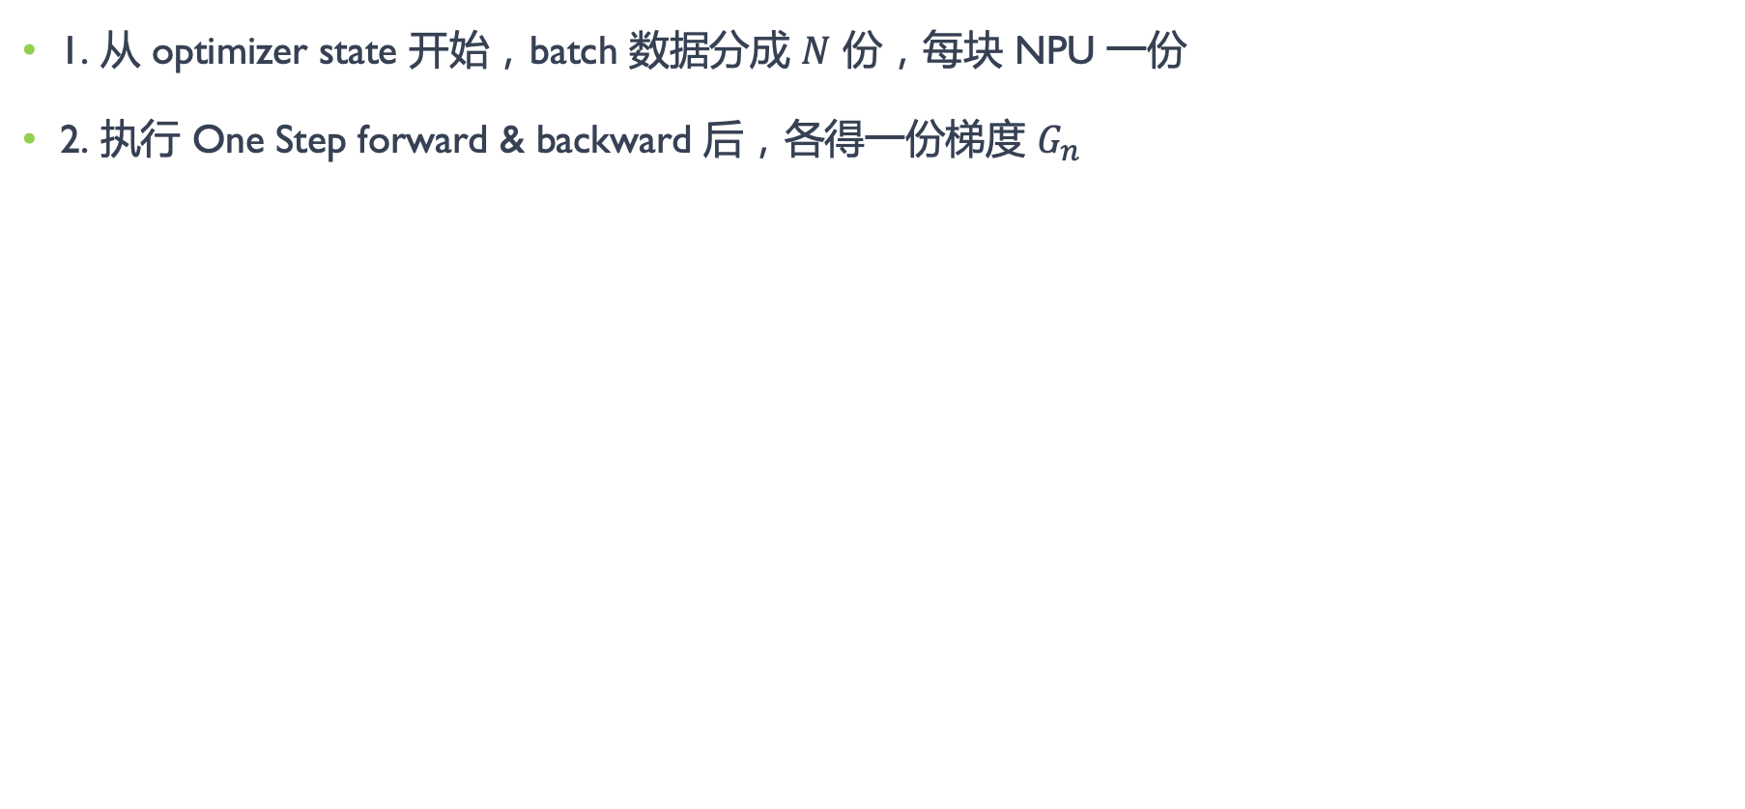
ZeRO Stage 2 原理
1. 从 optimizer state 开始，batch 数据分成 $N$ 份，每块 NPU 一份
2. 执行 One Step forward & backward 后，各得一份梯度 $G_{n}$

Slide 27
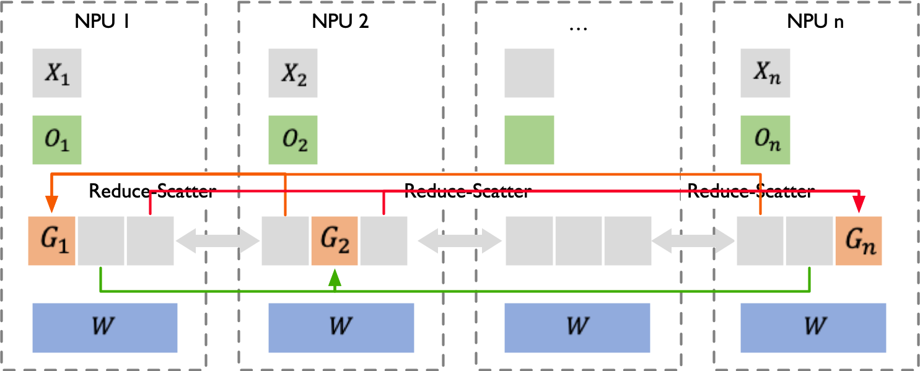
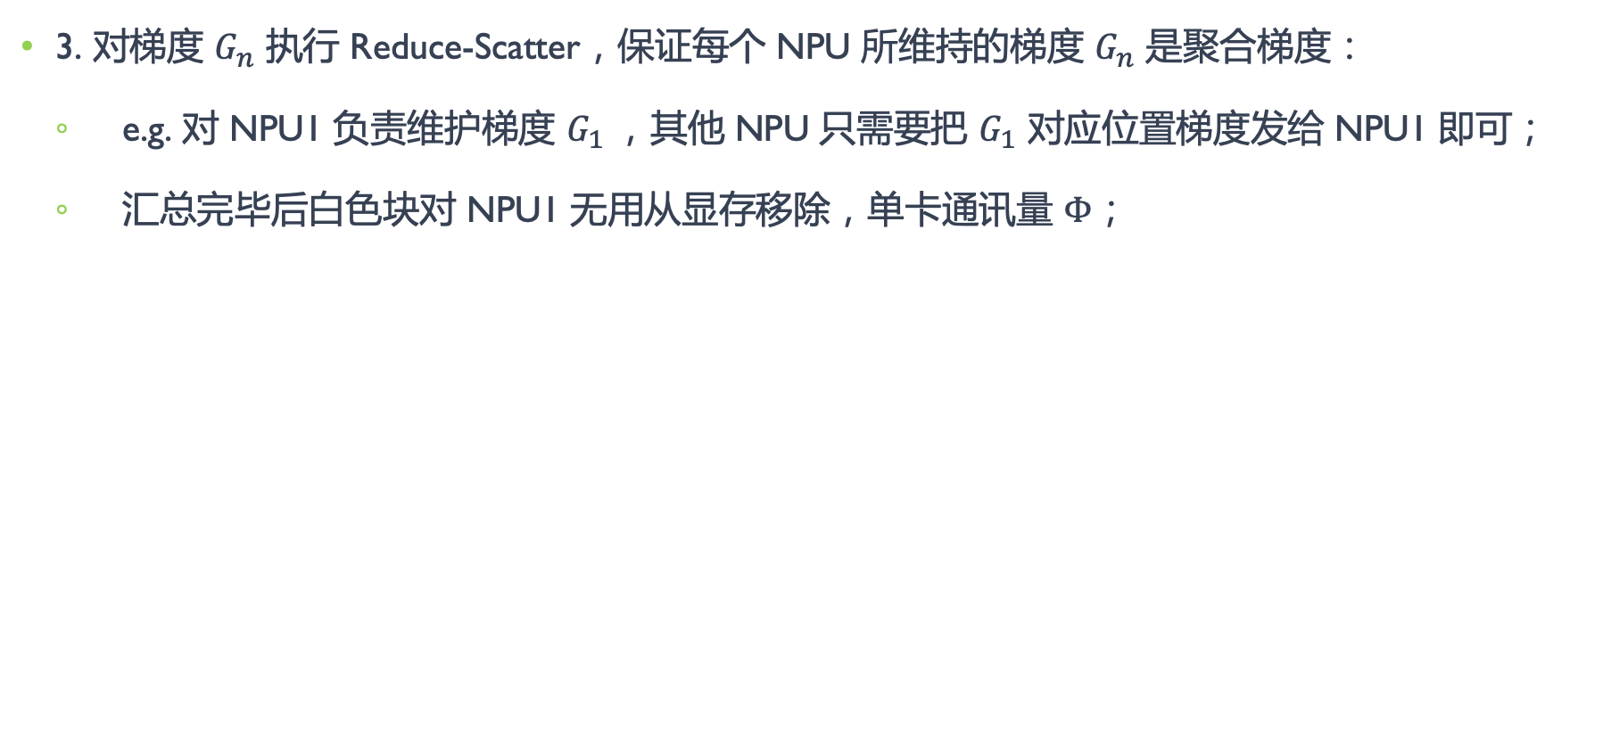
ZeRO Stage 2 原理
3. 对梯度 $G_{n}$ 执行 Reduce-Scatter，保证每个 NPU 所维持的梯度 $G_{n}$ 是聚合梯度：
e.g. 对 NPU1 负责维护梯度 $G_{1}$，其他 NPU 只需要把 $G_{1}$ 对应位置梯度发给 NPU1 即可；
汇总完毕后白色块对 NPU1 无用从显存移除，单卡通讯量 $Φ$；

Slide 28
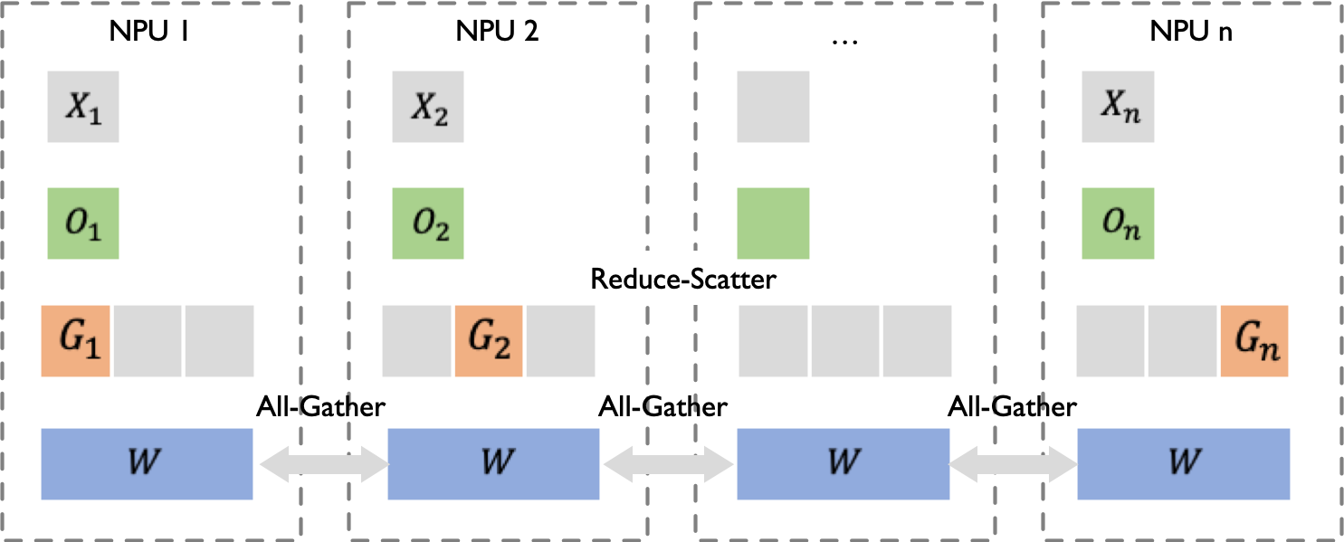
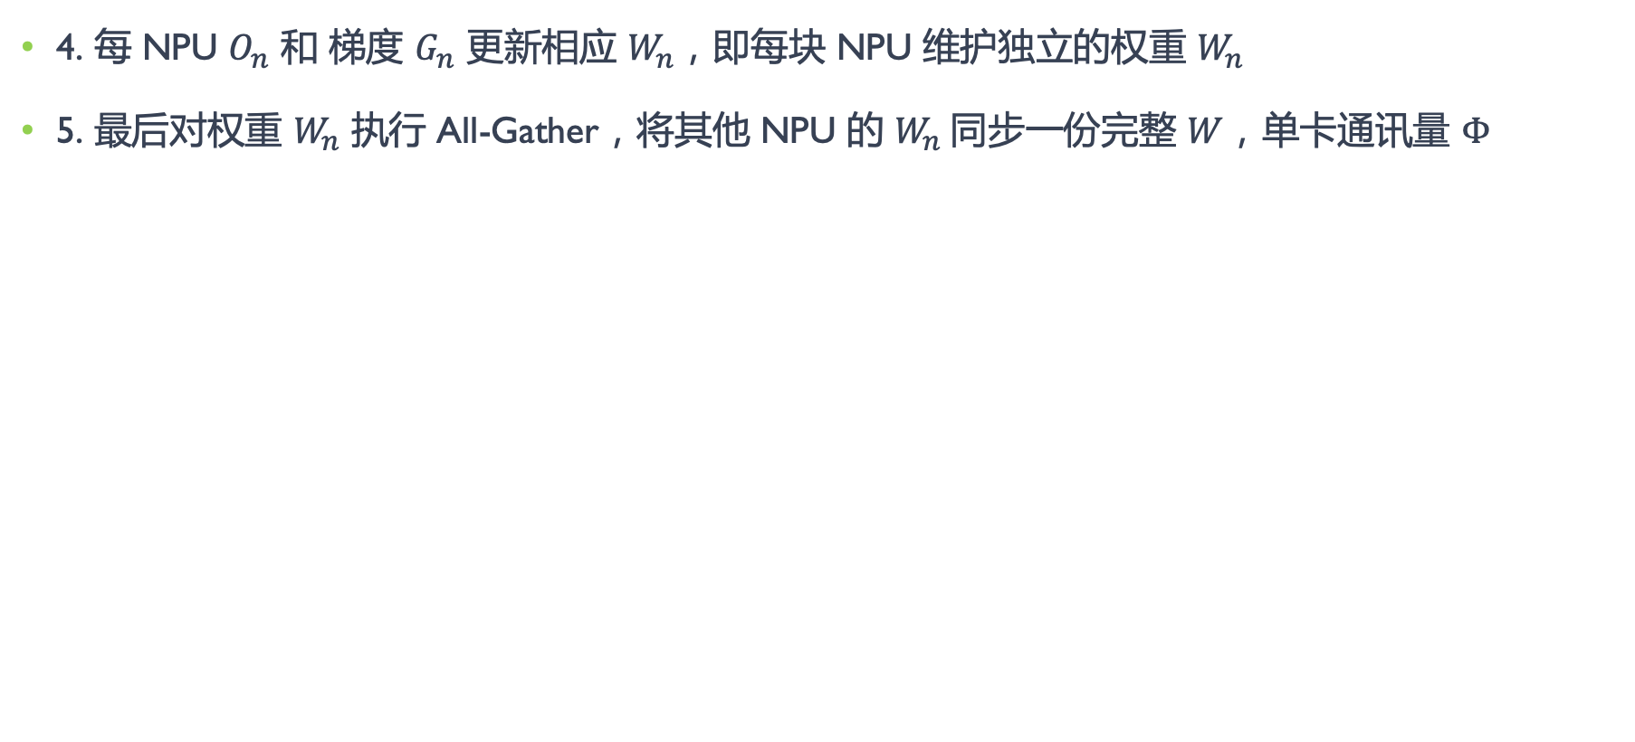
ZeRO Stage 2 原理
4. 每 NPU $O_{n}$ 和 梯度 $G_{n}$ 更新相应 $W_{n}$，即每块 NPU 维护独立的权重 $W_{n}$
5. 最后对权重 $W_{n}$ 执行 All-Gather，将其他 NPU 的 $W_{n}$同步一份完整 $W$，单卡通讯量 $Φ$

Slide 29
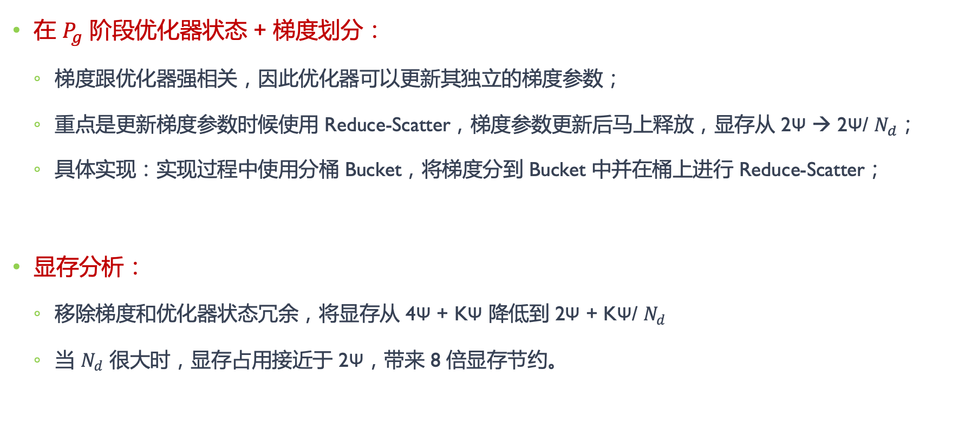
ZeRO Stage 2 计算
在 $P_{g}$ 阶段优化器状态 + 梯度划分：
梯度跟优化器强相关，因此优化器可以更新其独立的梯度参数；
重点是更新梯度参数时候使用 Reduce-Scatter，梯度参数更新后马上释放，显存从 2Ψ → 2Ψ/ $N_{d}$；
具体实现：实现过程中使用分桶 Bucket，将梯度分到 Bucket 中并在桶上进行 Reduce-Scatter；
显存分析：
移除梯度和优化器状态冗余，将显存从 4Ψ + KΨ 降低到 2Ψ + KΨ/ $N_{d}$
当 $N_{d}$ 很大时，显存占用接近于 2Ψ，带来 8 倍显存节约。

Slide 30
ZeRO Stage 2 计算

Slide 31
2.3 DeepSpeed
ZeRO-3 原理

Slide 32
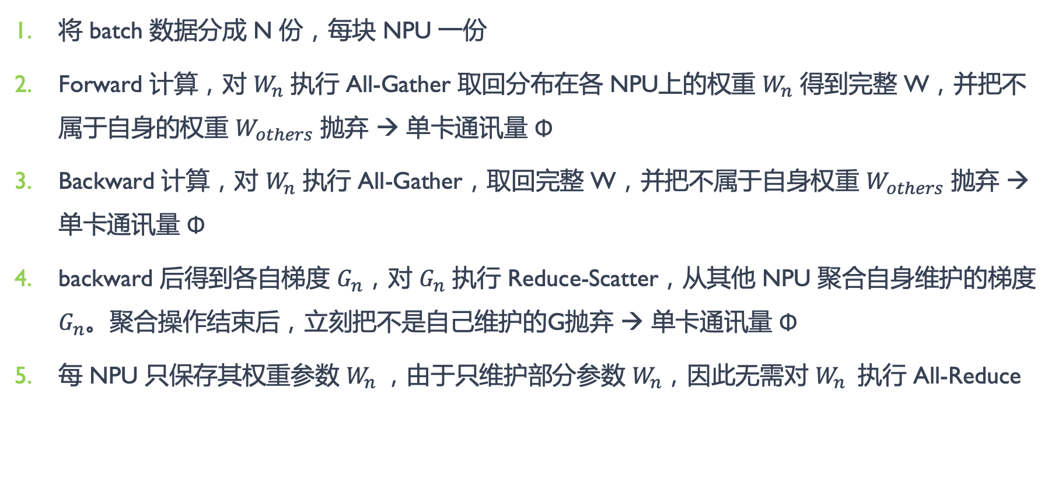
ZeRO Stage 3 原理
将 batch 数据分成 N 份，每块 NPU 一份
Forward 计算，对 $W_{n}$ 执行 All-Gather 取回分布在各 NPU上的权重 $W_{n}$ 得到完整 W，并把不属于自身的权重 $W_{others}$ 抛弃 → 单卡通讯量 Φ
Backward 计算，对 $W_{n}$ 执行 All-Gather，取回完整 W，并把不属于自身权重 $W_{others}$ 抛弃 → 单卡通讯量 Φ
backward 后得到各自梯度 $G_{n}$，对 $G_{n}$ 执行 Reduce-Scatter，从其他 NPU 聚合自身维护的梯度 $G_{n}$。聚合操作结束后，立刻把不是自己维护的G抛弃 → 单卡通讯量 Φ
每 NPU 只保存其权重参数 $W_{n}$，由于只维护部分参数 $W_{n}$，因此无需对 $W_{n}$ 执行 All-Reduce

Slide 33
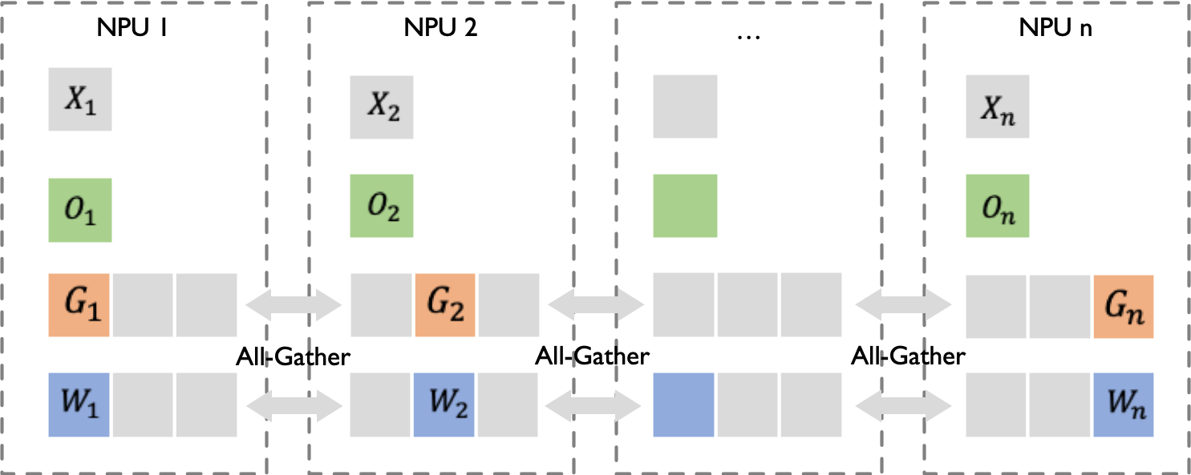
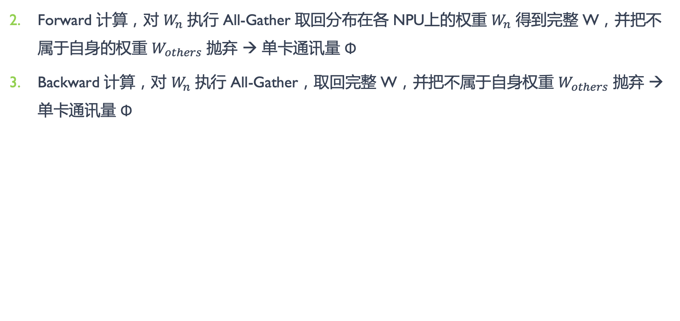
ZeRO Stage 3 原理
Forward 计算，对 $W_{n}$ 执行 All-Gather 取回分布在各 NPU上的权重 $W_{n}$ 得到完整 W，并把不属于自身的权重 $W_{others}$ 抛弃 → 单卡通讯量 Φ
Backward 计算，对 $W_{n}$ 执行 All-Gather，取回完整 W，并把不属于自身权重 $W_{others}$ 抛弃 → 单卡通讯量 Φ

Slide 34
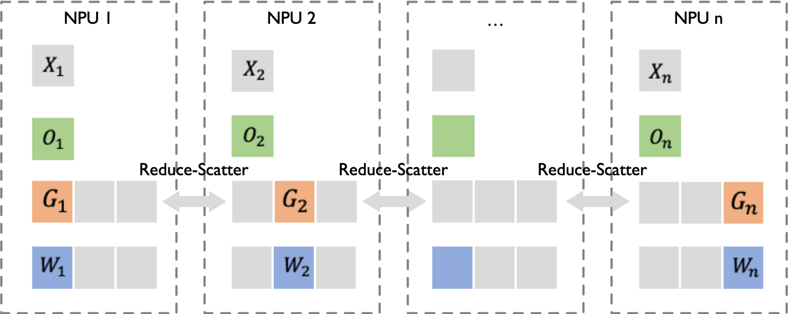
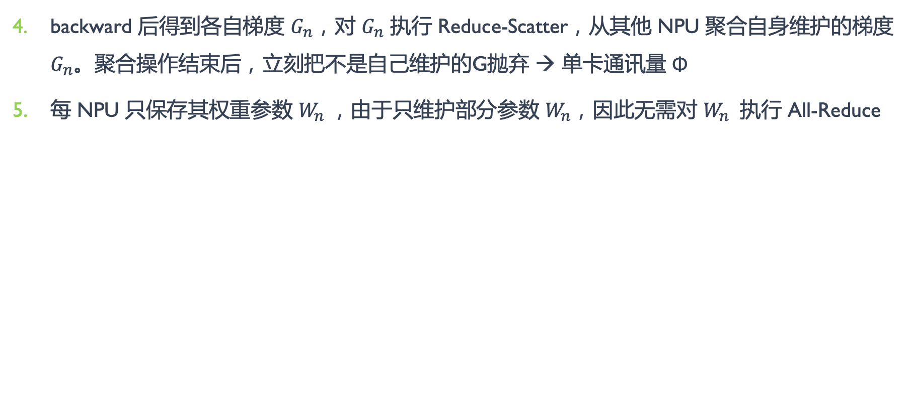
ZeRO Stage 3 原理
backward 后得到各自梯度 $G_{n}$，对 $G_{n}$ 执行 Reduce-Scatter，从其他 NPU 聚合自身维护的梯度 $G_{n}$。聚合操作结束后，立刻把不是自己维护的G抛弃 → 单卡通讯量 Φ
每 NPU 只保存其权重参数 $W_{n}$，由于只维护部分参数 $W_{n}$，因此无需对 $W_{n}$ 执行 All-Reduce

Slide 35
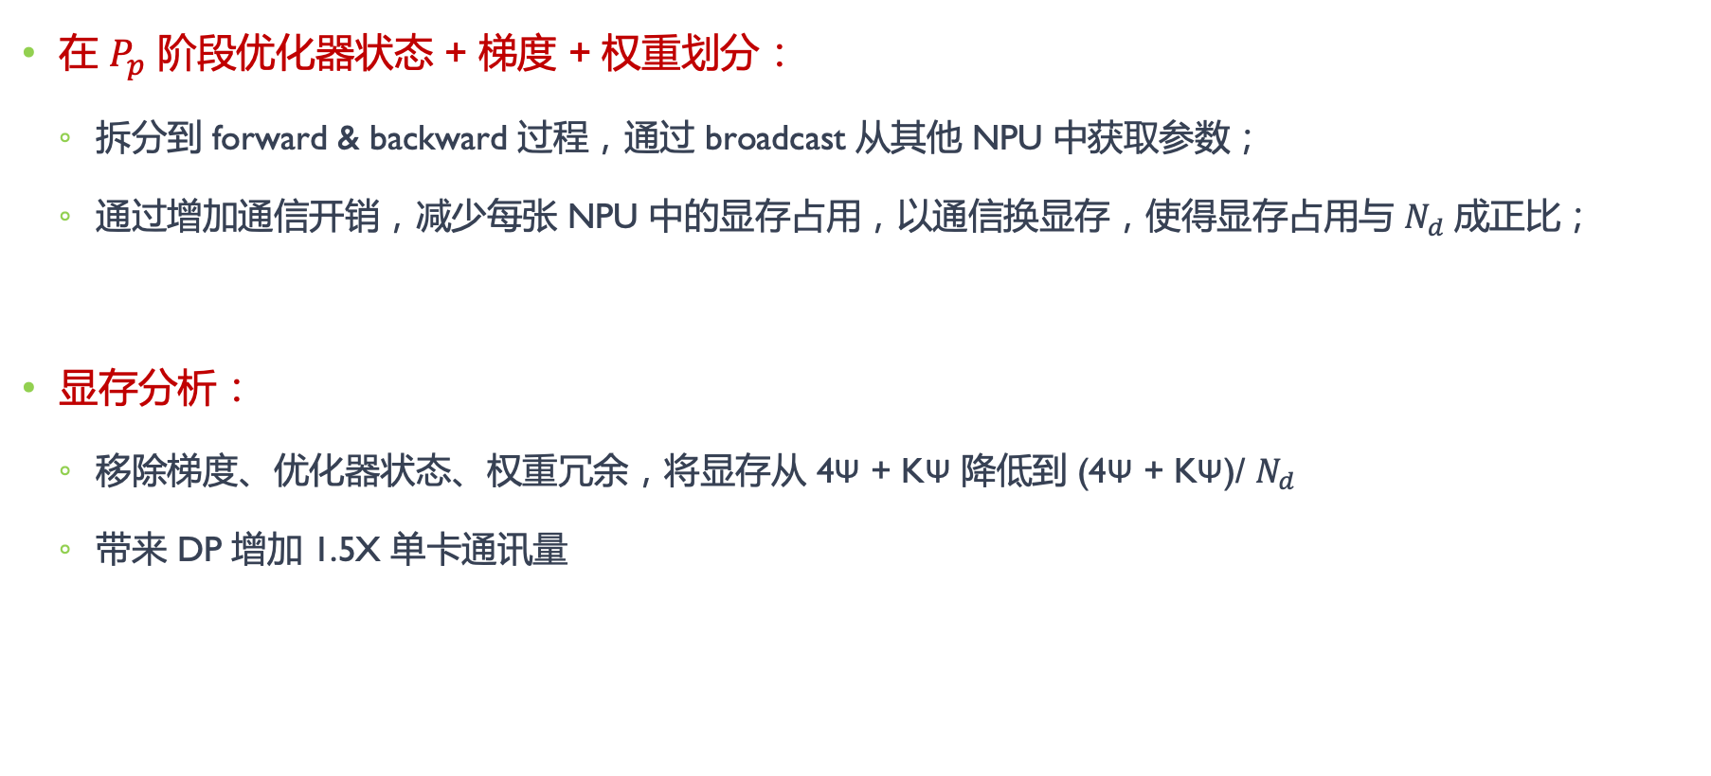
ZeRO Stage 3 计算
在 $P_{p}$ 阶段优化器状态 + 梯度 + 权重划分：
拆分到 forward & backward 过程，通过 broadcast 从其他 NPU 中获取参数；
通过增加通信开销，减少每张 NPU 中的显存占用，以通信换显存，使得显存占用与 $N_{d}$成正比；
显存分析：
移除梯度、优化器状态、权重冗余，将显存从 4Ψ + KΨ 降低到 (4Ψ + KΨ)/ $N_{d}$
带来 DP 增加 1.5X 单卡通讯量

Slide 36
ZeRO Stage 3 计算

Slide 37
ZeRO vs TP
ZeRO 居然把权重参数 W 给切（并行）了？那不是应该属于模型并行吗？ZeRO1/2/3 可以跟 TP 一起混用？

Slide 38
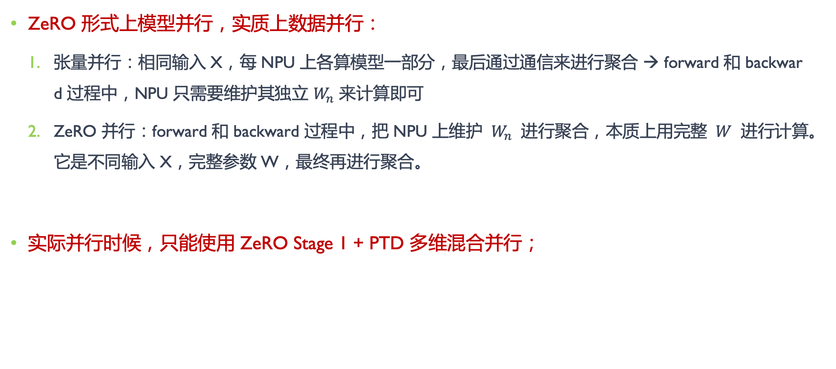
ZeRO vs TP
ZeRO 形式上模型并行，实质上数据并行：
张量并行：相同输入 X，每 NPU 上各算模型一部分，最后通过通信来进行聚合 → forward 和 backward 过程中，NPU 只需要维护其独立 $W_{n}$ 来计算即可
ZeRO 并行：forward 和 backward 过程中，把 NPU 上维护 $W_{n}$ 进行聚合，本质上用完整 $W$ 进行计算。它是不同输入 X，完整参数 W，最终再进行聚合。
实际并行时候，只能使用 ZeRO Stage 1 + PTD 多维混合并行；

Slide 39
2.4 DeepSpeed
ZeRO-R 原理

Slide 40
ZeRO-Offload
把占用显存多的部分卸载 offload 到CPU上，计算和激活值部分放到 NPU 上，这样比起跨机，更能节省内存，也能减少跨机跨通信域通讯压力！

Slide 41
ZeRO-Offload 2大系统系统瓶颈
部分 NPU 计算和存储 offload 到 CPU && DDR，涉及 CPU2NPU 间通信增加，如何避免 host2device 通信成为瓶颈？
NPU 计算效率相比于 CPU 是数量级上的优，如何避免 CPU 参与过多计算，计算负载尽可能在 NPU？

Slide 42
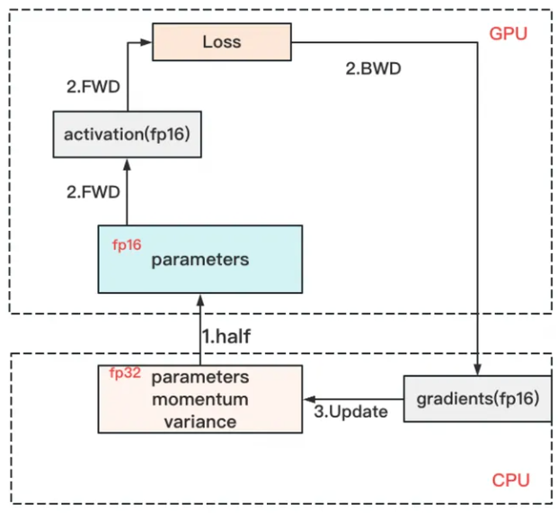
ZeRO-Offload 原理
按计算量进行区分：
高计算：forward && backward 计算量高，相关的权重参数计算 & 激活值计算仍然在 GPU；
低计算：update 部分计算量低以通信为主，且需要的显存较大，放入 CPU & DDR。相关部分 Optimizer States（fp32）Update 和 Gradients (fp16) Update 等。

Slide 43
2.5 DeepSpeed
使用方式

Slide 44
多种使用方式
使用 DeepSpeed 命令行工具运行训练脚本
HuggingFace 中 Transformers 通过 Trainer集成 Accelerator && DeepSpeed

Slide 45
多种使用方式
使用 DeepSpeed 命令行工具运行训练脚本
在训练脚本中导入 DeepSpeed 模块
在训练脚本中导入 Trainer 模块
创建 Trainer 对象，将模型、训练数据集、优化器等参数传入
使用 DeepSpeed 命令行工具运行训练脚本

